Slide 1

CE1/CE2
Lecture
S’aider du contexte pour comprendre le sens d’un mot inconnu

Slide 2
Introduction et présentation des objectifs visés
Aujourd'hui, nous allons apprendre une stratégie qui permet de comprendre les mots inconnus que nous rencontrons dans nos lectures et donc d’enrichir notre vocabulaire.
Cette stratégie s’appelle S’aider du contexte pour comprendre le sens d’un mot inconnu.

Slide 3
Explication
« Lors de nos lectures, nous tombons parfois sur des mots nouveaux qui nous sont inconnus. Quelquefois, le contexte, c’est-à-dire le texte autour du mot, nous permet d’en trouver la signification. Le contexte peut fournir des indices qu’il faut repérer et qui nous permettent de deviner ou d’inférer le sens du mot inconnu. »

Slide 4
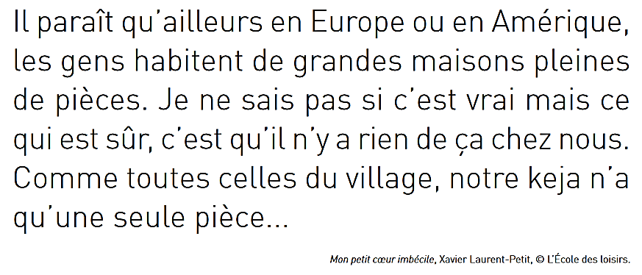
Explication
« Que veut dire le mot « keja » ? »
« Quels indices du texte permettent de valider votre réponse ? »
« C’est donc le contexte, les phrases autour du mot, qui m’a permis de comprendre le mot « keja ».»

Slide 5
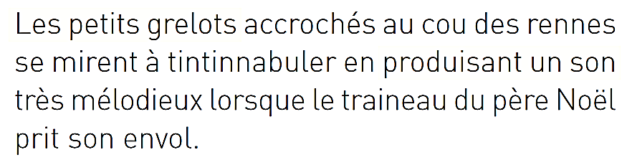
Pratique guidée
« Que veut dire « Tintinnabuler » ? »
Tintinnabuler = Sonner

Slide 6
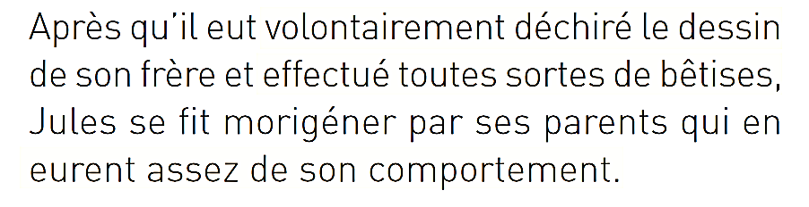
Pratique guidée
« Que veut dire « Morigéner » ? »
Morigéner = Gronder

Slide 7
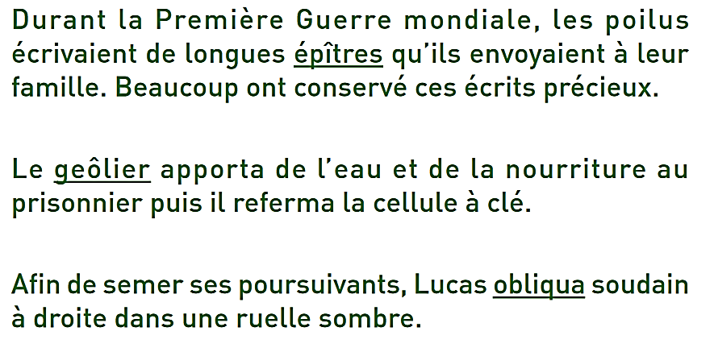
Pratique autonome
« Sur votre ardoise, vous allez devoir trouver la définition des mots soulignés. »
Épîtres = Lettres
Geôlier = Le gardien
Obliqua = tourna

Slide 8

Pratique autonome
« Vous allez lire en autonomie pendant 15 minutes. Vous aurez comme objectif de pratiquer cette stratégie pour enrichir votre vocabulaire. »
Distribuer un post-it à chacun afin d’y noter les mots inconnus et la page ainsi que le sens de ces mots découverts grâce à cette stratégie.

Slide 9
Bilan
« Avez-vous rencontré des mots nouveaux et avez-vous trouvé le sens à l’aide du contexte ? »
« Qui peut me reformuler la stratégie étudiée ? »
Distribuer et lire la trace écrite.
Accrocher l’étiquette de la stratégie dans la colonne « Enrichir son vocabulaire. »
S’aider du contexte pour comprendre le sens d’un mot inconnu

Slide 10
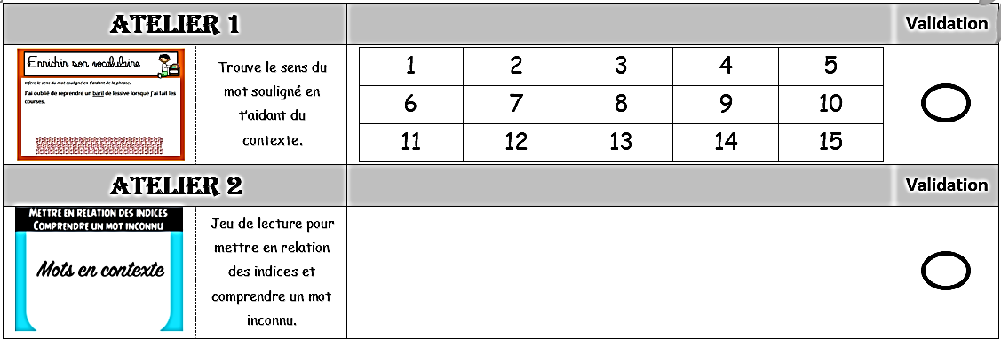
Fiche d’ateliers pour cette stratégie

